Slide 1
复习
一、长度的单位：
1m=10dm=100cm=1000mm=10⁶μm=10⁹nm
会认：
认清刻度尺的单位、零刻度线的位置、量程、最小刻度值。
二、刻度尺的正确使用
会选：
根据实际情况确定需要，选择满足测量要求的刻度尺。
会放：
对齐、贴紧、不能倾斜。
视线与刻度尺尺面垂直。
会读：
要估读到最小刻度的下一位。
会记：
记录的测量结果应由准确值、估读值和单位组成。

Slide 2
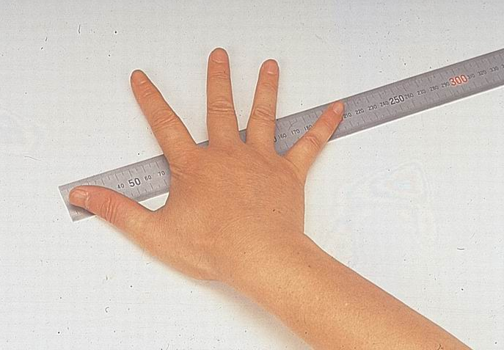
5、估测物体的长度
估测是一种粗略的测量方法
如：目测法
请你分别估测一下黑板的长、宽是多少米？
也估测一下教室的长、宽是多少米？
你能用指距估测一下课桌的长度吗？
先测自己的指距约是多少；
然后用自己的指距测量课桌的长度。

Slide 3
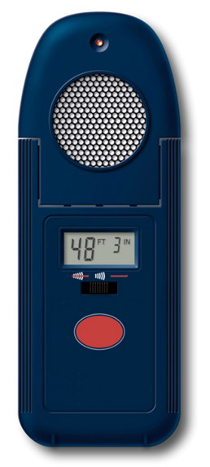
6、一些特殊场合的测量方法
潜水艇与障碍物之间的距离
声呐
飞机与雷达站之间的距离
电磁波反射
激光测距仪
激光
这些都是利用波的发送与接收之间的时间长短来测量测距仪与被测对象之间距离的。
激光测距仪

Slide 4

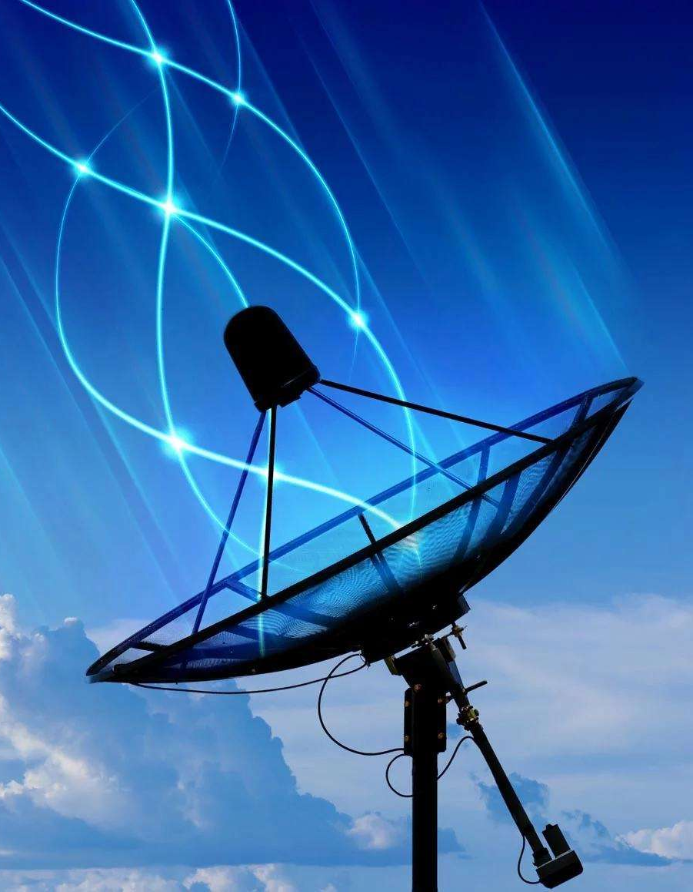
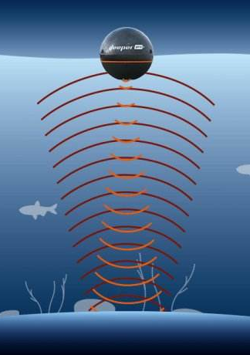
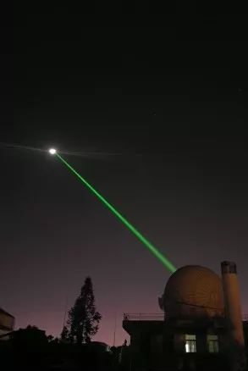

飞机与雷达站之间的距离
潜水艇与障碍物之间的距离
长度的特殊测量
激光测距仪
雷达
声呐
激光
激光测距仪
这些都是利用波的发送与接收之间的时间长短来测量测距仪与被测对象之间距离的。

Slide 5

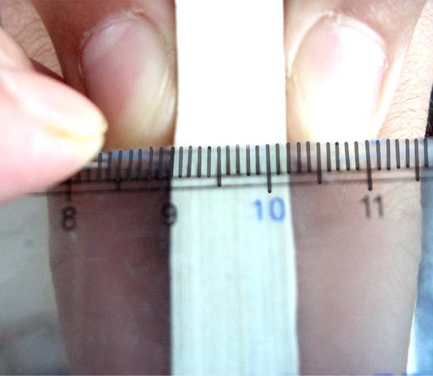
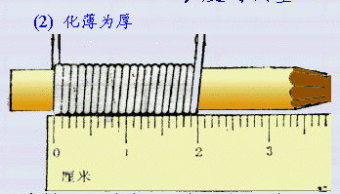
测量长度的特殊方法
①、累积法
测纸的厚度，细金属丝直径等

Slide 6

小试牛刀
例（2024•鹿城区）为了较准确地测出金属导线的直径，他采用了以下的办法：剪下一段导线后，将这段导线紧密地在一支铅笔上缠绕18圈，形成一个导线圈，再用一把刻度尺去测量这线圈的长度如图所示为 cm,这一品牌导线的直径是 mm。若在绕线时匝与匝之间留有间隙，则测量值比真实值要
偏 （选填“大”或“小”）。
2.50
1.4
大

Slide 7
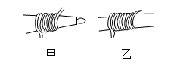
刻度尺的使用
例（2024•宁波）用密绕法测同一根细铜丝直径，如图所示，一种是密绕在锥形圆珠笔上，一种是密绕在圆柱形铅笔上，两种方法测量结果相比较（ ）
A．甲偏大 B．甲偏小
C．甲、乙一样 D．都有可能
C

Slide 8
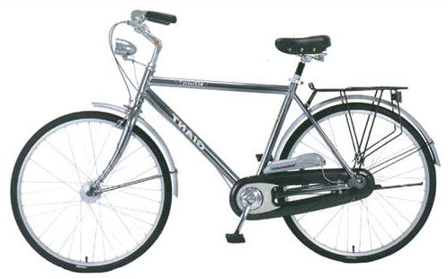
2. 你能用自行车当里程表测量你家到学校的
路程吗？试说出具体方法。
②、替代法
1.用尺测出自行车车轮的周长L。
2. 推着自行车从学校到家里，数出车轮转过的圈数n。
（为了便于计数可以在车轮的辐条上系一根红绸子）
3.算出学校到家的距离：
S＝nL

Slide 9
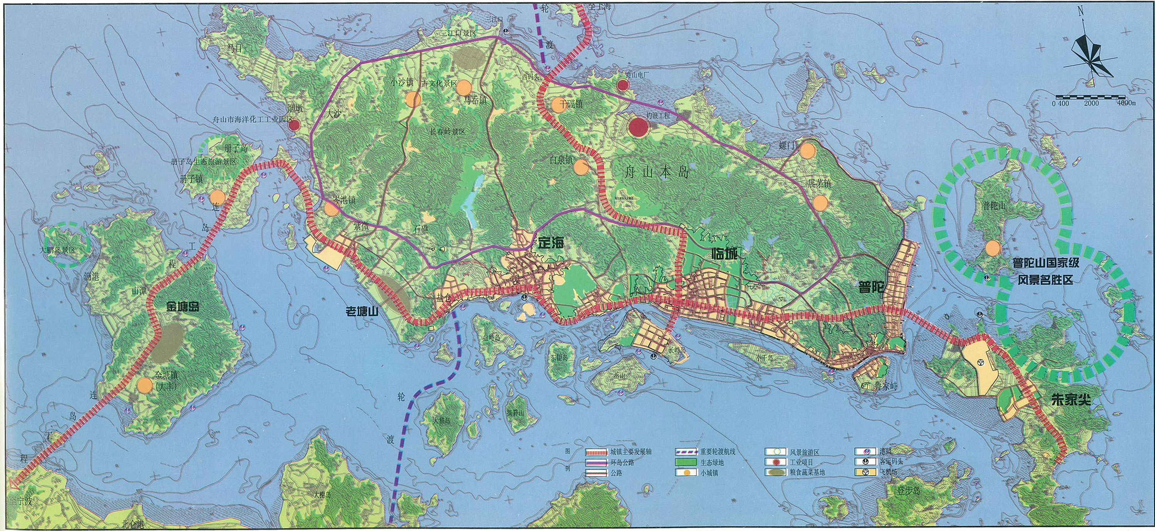

Slide 10
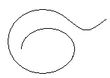
3. 这条曲线的长度该如何测？
③、化曲为直
方法：使一根不可伸长的细棉线与待测的曲线重合，在棉线上标出起点和终点，然后把棉线拉直，测出软线上起点和终点间的距离即可。
应用：测地图上的公路、铁路、河流长等。
例如：在地图上计算朱家尖到宁波镇海的公路长度。

Slide 11

4. 如何测硬币(或圆柱)的直径呢？
④、组合法
壹元
0
cm
1
2
3
4
5
6
7
8
9
10
圆锥的高如何测？
0
cm
1
2
3
4
5
6
7
8
9
10

Slide 12
拓展
误 差
测量值和真实值之间必然存在的差异。
误差的来源：
①、是估读就不可能非常准确。
②、仪器本身不准确 。
③、环境温度、湿度变化。
误差是不可避免的。
误差不是错误。
减小误差的办法：
选用精度高的测量工具；
改进测量方法：
多次测量求平均值是常用方法。

Slide 13
测量物体的长度
【实验目标】
1. 学会使用刻度尺测量物体的长度；学会根据
不同的测量要求选择刻度尺。
【实验器材】
带有毫米刻度的直尺、卷尺、三角尺、橡皮
【实验过程】
1. 观察各种刻度尺的测量范围和最小刻度，
填入下表。

Slide 14
刻度尺 | 测量范围 | 最小刻度
米 尺
学生用直尺
45°三角尺
60°三角尺
卷 尺
2. 测量物体的长度。
（1）估计待测物体的长度, 填入下表。
（2）根据测量要求选择适当的刻度尺, 填入下表。
（3） 正确读数, 填入下表中。

Slide 15
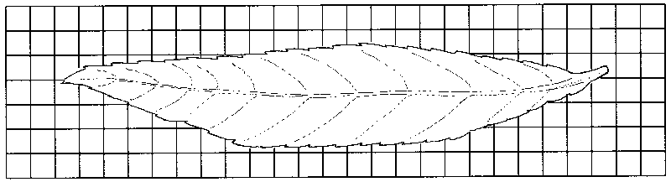
测量内容 | 估计长度（厘米） | 测量工具 | 测量结果（厘米）
橡皮的厚度
课桌长度
3. 试测算图中树叶的面积。你的测算步骤：
① _________________________________ ；
② _________________________________ ；
③ _________________________________。
测出每一方格的长和宽，求出每一方格的面积；
数出完全被树叶所占的方格数n₁：数出部分被树叶所占的方格数n₂；
面积＝每一方格的面积×（n₁+1/2n₂）

Slide 16
小结
三、测量方法
1、刻度尺常规测量
2、估测方法
3、利用声呐、电磁波、激光测量
4、特殊方法
① 累积法
② 替代法
③ 化曲为直
④ 组合法
1.下列物体中，长度最接近15厘米的是---（ ）
A、钢笔的长度 B、教室黑板的长度
C、橡皮的厚度 D、课桌的高度
A

Slide 17
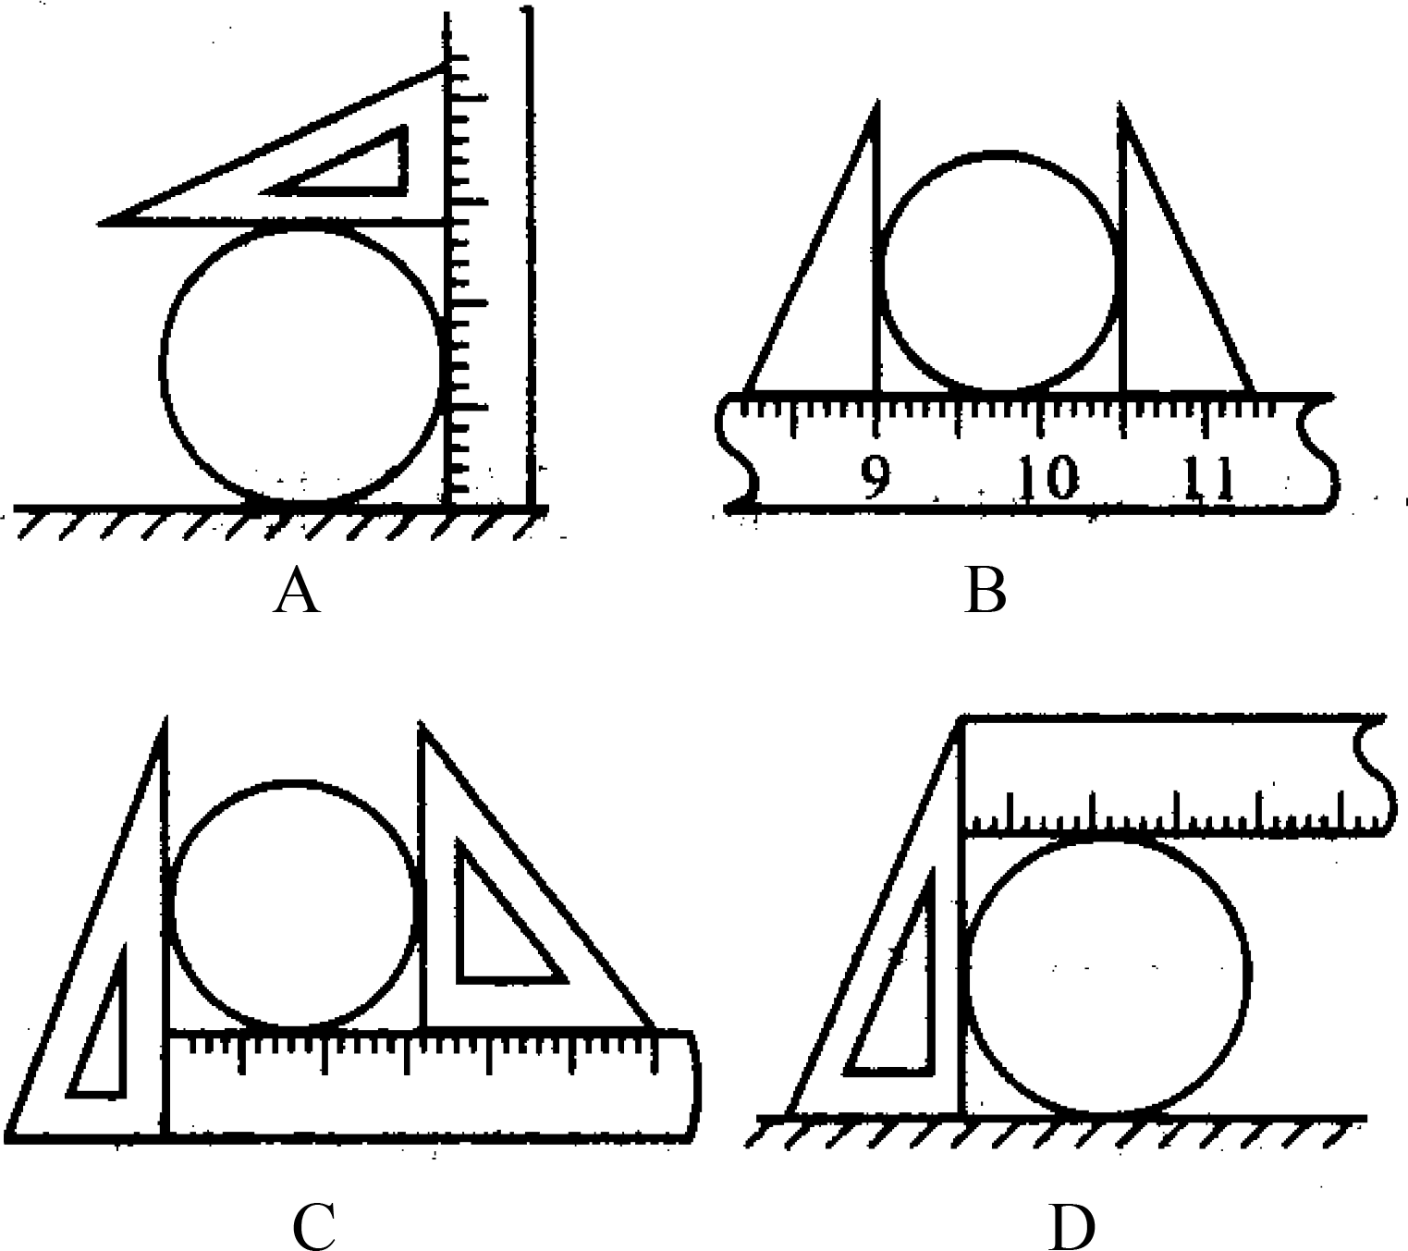
2. 如图所示的四个图中，能正确测出圆柱体截面
直径的方法是---------------------------------（ ）
B
3．决定测量准确程度的因素是-------------（ ）
A.被测物体的大小
B.测量技术的高低
C.测量工具的最小刻度值
D．测量环境的优劣
C

Slide 18
4. 用三角板和刻度尺配合，先后4次测量小球的
直径，其测量结果分别为1.76厘米，1.78厘米，
1. 74厘米，1. 78厘米，则小球的直径应取多
少？---------------------------------------------（ ）
A . 1. 78厘米 B. 1. 765厘米
C. 1. 77厘米 D. 1. 76厘米
C
5．用同一把尺子测量某物体的长度，一般要测量三次
或更多次数，这样做的目的是--------------------（ ）
A．减少观察刻度线时由于视线不垂直而产生的误差
B．减少刻度尺不精确而产生的误差
C．减少测量中可能出现的错误观察
D．减少由于读数时估计值偏大或偏小而产生的误差
D

